Slide 1
Муниципальное бюджетное общеобразовательное учреждение «Ясненская средняя школа № 7» Проект ОБУЧЕНИЕ ФИНАНСОВОЙ ГРАМОТНОСТИ УЧАЩИХСЯ НА УРОКАХ АНГЛИЙСКОГО ЯЗЫКА Выполнила: Пьянкова Зинаида Владимировна учитель английского языка
Муниципальное бюджетное общеобразовательное учреждение
«Ясненская средняя школа № 7»
ОБУЧЕНИЕ ФУНКЦИОНАЛЬНОЙ ГРАМОТНОСТИ (ФИНАНСОВОЙ ГРАМОТНОСТИ )УЧАЩИХСЯ
НА УРОКАХ АНГЛИЙСКОГО ЯЗЫКА
Выполнила: Пьянкова Зинаида Владимировна
учитель английского языка
п.Ясный 2025г.
Выполнила: Пьянкова Зинаида Владимировна
учитель английского языка

Slide 2
Цель: формирование базовых знаний по финансовой грамотности у учащихся через изучение английского языка.
Дети, у которых такие представления уже сформированы:
отличаются правильным отношением к деньгам;
знают способы их зарабатывания;
понимают, почему к своим желаниям нужно относиться разумно и сопоставлять их с денежными возможностями;
знакомы со взрослыми понятиями: рынок, банк, почта, онлайн-магазин, деньги, валюта, зарплата;
заботятся о своей одежде, вещах;
уважают чужой труд и любят заниматься, учиться и творить сами;
интересуются, кем работают и чем занимаются взрослые;
могут объяснить, что такое успех, достаток, благополучие;
помогают родителям по хозяйству;
бережно относятся к окружающей среде.

Slide 3
Задачи:
освоить базовую финансовую терминологию на английском языке;
развивать навыки практического применения финансовых знаний;
формировать ответственное отношение к личным финансам.

Slide 4
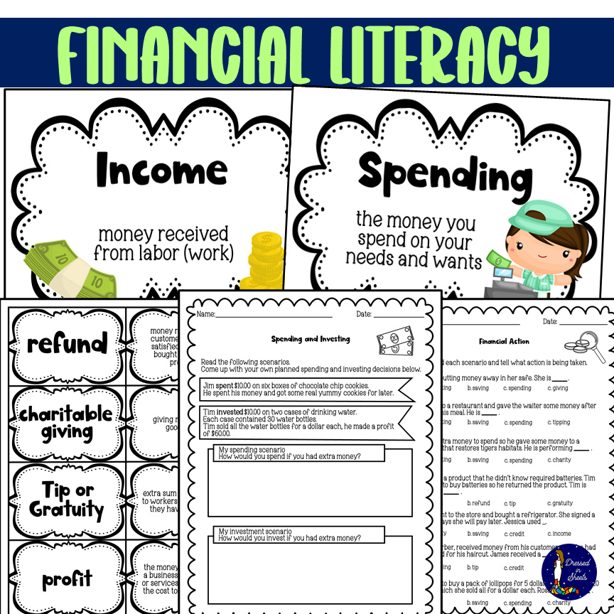
На уроках финансовой грамотности школьники учатся
• сопоставлять свои доходы и расходы, управлять личными финансами;
• оптимизировать соотношение между сбережениями и потреблением;
• осуществлять краткосрочное и долгосрочное финансовое планирование;
понимать причины экономических проблем семьи;
рассуждать о доходности или убыточности вложений на простых примерах;
адаптироваться в мире финансовых отношений человека с финансовыми институтами;
разбираться в особенностях различных финансовых продуктов и услуг.

Slide 5

Люди, обладающие финансовой грамотностью,
умеют следить за состоянием своих финансов,
планировать свои будущие доходы и расходы, пенсию,
правильно выбирать финансовые продукты,
разбираться в финансовых вопросах,
различать расходы на товары и услуги первой необходимости и расходы на дополнительные нужды
принимать решения в области личных финансов, исходя из своих долгосрочных интересов и желаний,
избегать излишних долгов,
распознавать угрозы и снижать риски мошенничества,
лучше подготовлен к кризисным ситуациям в экономике,
знает, как защитить себя, сориентироваться в условиях мирового финансового кризиса: разбираться с налоговыми декларациями, выбирать себе пенсионные планы, сберегать свои накопления, правильно принимать инвестиционные и иные финансовые решения и не поддаваться панике.

Slide 6
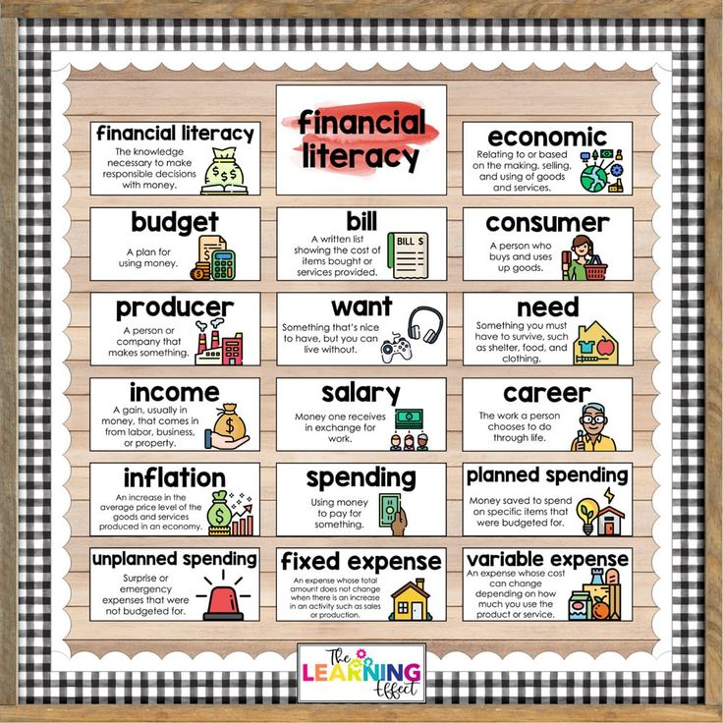
Особенности формирования финансовой грамотности на уроках иностранного языка
Темы могут быть одинаковыми в каждом классе, материал и образовательные технологии должны варьироваться с учетом возрастных, психологических, социальных и индивидуальных особенностей школьников. При интегрировании элементов финансовой грамотности в предмет педагогу необходимо предлагать учебные материалы и задания с учетом выше перечисленных особенностей школьников, способствующие развитию интереса и мотивации к изучению данной тематики.

Slide 7
Практическое освоение финансовой грамотности учащимися на уроках английского языка.
Разнообразные формы и методы обучения ые
групповые
ролевые
практико-ориентированные
рефлексивные
проблемные
игровые

Slide 8
Темы и возрастные уровни, где можно включать упражнения по обучению финансовой грамотности.
10-11 классы
Why be financially literate
( Зачем быть финансово грамотным)
Money. From barter to bank cards (Деньги. От бартерной торговли до банковских карт)
Pay and Benefits (Оплата и льготы)
Personal Finance (Личные финансы)
Monthly Budget
(Ежемесячный бюджет)
How to save money when traveling
(Как экономить в путешествии)
Life in the city and countryside.
(Жизнь в городе и сельской местности)
Money Responsibility
(Денежная ответственность)
5-6 классы
• What is Money?
(Что такое деньги?)
• Identifying Coins
(Знакомимся с монетами)
• My piggy bank. Desire and opportunity (Моя копилка. Желание и возможность)
Healthy ways (Здоровый образ жизни)
Shopping (Покупки)
Travelling (Путешествие) Transport. Which is more expensive/cheaper? (Что дороже/дешевле?)
7-9 классы
Why do you need money?
(Зачем нужны деньги?)
Theater. Booking tickets
(Tеатр. Бронирование билетов)
Pocket money. (Kарманные деньги)
Personal and family budget. Personal income and expenses. (Личный и семейный бюджет. Личные доходы и расходы.)
School things.Saving Money (Школьные принадлежности. Экономия денег)
Sport and financially literate (Спорт и финансовая грамотность)
Travel agencies (Турагенство)
Shopping (Покупки)

Slide 9
Основные понятия и термины по финансовой грамотности
1. ATM (AutomaticTellerMachine) – банкомат
2. Buildupfunds / savings – накопить деньги, наращиватьк апитал
3. Budget [bʌdʒɪt] – бюджет, финансовая смета
4. Business plan [bɪznəsplæn] – план развития производства, бизнес-план
5. Cash [kæʃ] – наличные деньги
6. Commission [kəˈmɪʃn] – комиссия
7. Currencymarket [kɜːrənsimɑːrkɪt] – валютный рынок
8.Earn money/ a fortune – зарабатывать деньги, зарабатывать состояние
9.Expenditure [ɪkˈspendɪtʃər] – расход, потребление, затраты
10.Fee [fiː] – денежный сбор, вознаграждение за услуги
11.Flow [floʊ] — операции, сделки, средства, прилив (вложений)
12.Get/receive a legacy – получить наследство
13.Get/receive/draw/collect a pension – получать, копить пенсию
14.Income [ɪnkʌm] – прибыль, доход
15.Interest rate [ɪntrəstreɪt] – процентнаяставка
16.Live on a low wage – житьнамаленькую(низкую) зарплату
17.Live on a fixedincome/a pension – жить на фиксированныйз аработок, на пенсию
18.Liabilities [laɪəˈbɪlətiz] – обязательства, долги, кредиторская задолженность
19.Mortgage [mɔːrɡɪdʒ] – залог, ипотека, ссуда под залог недвижимости
20.Real estate [riːəlɪˈsteɪt] – недвижимое имущество, недвижимость

Slide 10
Денежные выплаты
1. Cash benefits [kæʃ ˈbenəˌfɪts] – денежное пособие, денежные выплаты
2. Earnings [ˈɜːrnɪŋz] – заработок, трудовой доход, прибыль (общая, годовая)
3. Fringebenefits [frɪndʒ ˈbenəˌfɪts] – дополнительные льготы
4. Income [ˈɪnkʌm] – доход, прибыль
5. Pay[peɪ] – выплата, зарплата, жалованье
6. Pensionbenefit [ˈpenʃn ˈbenəˌfɪts] – пенсионное пособие, пенсия
7. Remuneration [rɪˌmjuːnəˈreɪʃn] – оплата, компенсация, вознаграждение
8. Salary [ˈsæləri] – оклад, ежемесячная заработная плата служащего
9. Wage [weɪdʒ] – зарплата рабочих (обычно для работников заводов,продавцов магазинов), выплата (еженедельная)

Slide 11
Деньги-финансы
1. Banknote [ˈbæŋknoʊt] – банкнота, купюра
2. Borrow [ˈbɑːroʊ] – одалживать, занимать
3. Budget [ˈbʌdʒɪt] – бюджет, финансовая смета
4. Cashier [kæˈʃɪr] – кассир
5. Currency [ˈkɜːrənsi] – валюта, деньги
6. Lend [lend] – давать взаймы
7. Loan [loʊn] – заём, ссуда, кредит
8. Pettycash [ˈpetikæʃ] – карманные деньги, деньги на мелкие расходы

Slide 12
Read the text and the dialogue and do the exercises below.
It's so expensive
Lesley works as a teacher in London. She says: “Living in the city is very expensive! Transport and clothes cost a lot of money and food prices are high too. I can't afford to go out very often: I don't have enough money. I spend all my money. I don't have any money left at the end of the month - it's difficult to save (= keep and not spend).”
Careful with money
Lesley is talking with her friend Camilla.
Camilla Are you careful with money?
Lesley Yes, I am. I try not to spend too much.
Camilla How do you try to save money?
Lesley I try not to spend too much. I go to shops when there is a sale - with lower prices than usual.
Camilla Yes, when I'm at the supermarket, I look for special offers - for example when you get two products for the price of one.
Lesley And I try not to waste money by buying things I don't need.
Camilla Are you renting (= paying money to live in a building that someone else owns) or buying your house?
Lesley I'm buying it. I borrowed £200,000 from the bank but it's difficult to repay the loan. What about you?
Camilla The bank lent me £185,000 and I have to pay back £700 per month.
Note: You can say '£700 per month' or '£700 a month'.

Slide 13
Topic: Changing Money
Anastasia is going on holiday to Great Britain. To change or to exchange money, she goes to a bank or bureau de change. She asks a lot of questions there.
Анастасия собирается в отпуск в Великобританию. Чтобы разменять деньги, она отправляется в банк или пункт обмена валюты. Там она задает много вопросов.
Read the questions below and try to answer them. Then to check your ideas match the answers given below the questions to them.
Прочтите приведенные ниже вопросы и попробуйте на них ответить. Затем, чтобы проверить свои идеи, сопоставьте с ними ответы, приведенные под вопросами.
Anastasia’s questions:
1. What’s the currency in Great Britain?
2. What’s the exchange rate? I mean, how many Russian rubles are there to the British pound?
3. How much commission do you charge? = How much does it cost to change money?
4. Can I change Russian rubles in Great Britain? Can I change euros into British pound in
Great Britain?
5. If I have some British currency at the end of my holiday, can I change it back into rubles
here in Russia?
Cashier’s answers:
A There are Russian rubles to the British pound.
B We charge 0 per cent commission.
C It’s the British pound.
D Yes, you change the notes back, but not the coins.
E Unfortunately, no. But yes, there is no problem with changing euros into British pound in Great Britain.

Slide 14

Topic: Small business
Read a fragment from a new letter from Mary and learn more about her new job. What kind of functions does she perform?
Прочтите фрагмент из нового письма Мэри и узнайте больше о ее новой работе. Какие функции она выполняет?
Dear Andrew,
Thank you for writing me so often! I’m very busy in my new job, but I feel a bit lonely with no relatives or friends here. You’ve asked me whether I like my job and what I’m actually doing. I manage a flower shop in a large mall. I’m fully responsible for its functioning, which means that I manage the shop assistants, handle the money matters and control the shop stock. I have to hire (and sometimes to fire) the shop assistants, to plan their work hours and to train new personnel. My duties also include paying rent to the mall and paying other invoices. Every day I have to record the shop’s sales and deposit the money in the bank. The best part of my job is controlling the stocks. I order cut flowers and potted plants and some other things like toys and souvenirs that we sell. I like arranging it all so that a customer buys not only the flowers but something else as well. Putting ads in magazines is also part of my job.
Discuss in pairs advantages and disadvantages of managing a small company all by yourself like Mary does. Обсудите в парах преимущества и недостатки самостоятельного управления небольшой компанией, как это делает Мэри.

Slide 15
Topic: Make a sinkwein
Cинквейн – это стихотворение из 5 строк,представляющее собой синтез информации в лаконичной форме, что позволяет описывать суть понятия или осуществлять рефлексию на основе полученных знаний.
В первой строке заявляется тема или предмет– одно существительное,
во второй дается описание предмета –два прилагательных или причастия,
в третьей характеризуются действия предмета –три глагола,
в четвертой строке приводится фраза, выражающая отношение автора к предмету –обычно из четырех значимых слов,
в пятой строке –синоним, обобщающий или расширяющий смысл темы/предмета –одно слово).
Например. 1)деньги money
2) металлические, бумажные metal, paper
3)покупать, продавать, занимать buy, sell, borrow
4) нужны человеку для жизни are necessary for life
5) средство существования/валюта means of existence

Slide 16
Практическое освоение финансовой грамотности учащимися на уроках английского языка.
Тема раздела | Элементы финансовой грамотности
5 класс
Моя семья. Мои друзья. Семейные праздники: день рождения, Новый год | Зачем нужны деньги? Моя копилка. Бережное отношение к деньгам.
Досуг и увлечения (хобби) современного подростка (чтение, кино, спорт) | Поход в кино. Покупаем билеты.
Покупки: одежда, обувь и продукты питания | Планируем покупки.
Каникулы в различное время года. Виды отдыха

Slide 17
Практическое освоение финансовой грамотности учащимися на уроках английского языка.
Тема раздела | Элементы финансовой грамотности
6 класс
Взаимоотношения в семье и с друзьями. Семейные праздники | Моя копилка. Желание и возможность
Покупки: одежда, обувь и продукты питания | Зачем быть финансово грамотным.
Школа, школьная жизнь, школьная форма, изучаемые предметы, любимый предмет, правила поведения в школе. Переписка с иностранными сверстниками | Сколько стоит школьная форма? Сколько стоят школьные принадлежности?
Каникулы в различное время года. Виды отдыха. Путешествия по России и иностранным странам | Виды отдыха. Что дороже/дешевле?

Slide 18
Практическое освоение финансовой грамотности учащимися на уроках английского языка.
Тема раздела | Элементы финансовой грамотности
8 класс
Досуг и увлечения (хобби) современного подростка (чтение, кино, театр, музей, спорт, музыка) | Идем в театр. Мини-диалоги при бронировании театральных билетов.
Покупки: одежда, обувь и продукты питания | Решение ситуационных задач
Каникулы в различное время года. Виды отдыха. Путешествия по России и зарубежным странам | Денежная ответственность
Жизнь в городе и сельской местности. Описание родного города (села). Транспорт | Учимся экономить. Сохранить и приумножить. Финансовая независимость и финансовое благополучие.

Slide 19
Практическое освоение финансовой грамотности учащимися на уроках английского языка.
Тема раздела | Элементы финансовой грамотности
9 класс
Взаимоотношения в семье и с друзьями. Конфликты и их разрешение | Что такое финансовая грамотность и зачем она нужна.
Покупки: одежда, обувь и продукты питания. Карманные деньги. Молодёжная мода | Понятие личных финансов или карманные деньги. Как правильно распоряжаться личными деньгами. Личный и семейный бюджет. Личные доходы и расходы.
Виды отдыха в различное время года. Путешествия по России и иностранным странам. Транспорт | Письмо другу о путешествии (о финансовых затратах)
Природа: флора и фауна. Проблемы экологии. Защита окружающей среды. Климат, погода. Стихийные бедствия | Пожертвование денег

Slide 20
Практическое освоение финансовой грамотности учащимися на уроках английского языка.
Тема раздела | Элементы финансовой грамотности
10 класс
Современный мир профессий. Проблемы выбора профессии. | Самостоятельная жизнь. Как начать зарабатывать. Сколько нужно человеку?
Покупки: одежда, обувь, продукты питания. Карманные деньги. Молодежная мода | История денег, формы денег (монета, банкнота, пластиковая карта) и их функции. Валюта разных стран. Роль денег в нашей жизни.
Туризм. Виды отдыха. Путешествия по России и зарубежным странам | Решение ситуационных задач Практикуемся арендовать транспортное средство (велосипед, мотоцикл, автомобиль) для себя и всей семьи, имея определенный бюджет.

Slide 21
Практическое освоение финансовой грамотности учащимися на уроках английского языка.
Тема раздела | Элементы финансовой грамотности
11 класс
Повседневная жизнь семьи. Межличностные отношения в семье, с друзьями и знакомыми. Конфликтные ситуации, их предупреждение и разрешение | Ежемесячный бюджет
Молодежь в современном обществе. Ценностные ориентиры. Участие молодежи в жизни общества. Досуг молодежи: увлечения и интересы. Любовь и дружба | История денег, формы денег (монета, банкнота, пластиковая карта) и их функции. Валюта разных стран. Роль денег в нашей жизни.
Родная страна и страна/страны изучаемого языка: географическое положение, столица, крупные города, регионы; система образования, достопримечательности, культурные особенности страницы истории | Финансовые организации. Что такое банк, и чем он может быть вам полезен. Банки и банковские продукты. Долг платежом красен.

Slide 22
Exercise 1 Choose the correct word to complete each sentence. The text “Can I afford it?”can help you.
1. The bank ....................... (lent/loan) me 150,000 rubles and I ....................... (repay/repayment) 550 rubles a month.
2. I have a ....................... (loan/lend) to buy a car. The ....................... (repayments/repaid) for this are 25,000 rubles per month.
3. It ...................... (cost/costs) so much to eat out in restaurants! I prefer to eat at home.
4. I get 60,000 rubles a month from my job. I spend 40,000 rubles and ....................... (save/savings) 20,000 rubles.
5. I ....................... (borrow/borrowed) 40,000 rubles for a long holiday. Then I won some money so I ....................... (repay/repaid) 10,000 rubles.
Exercise 2 Use the correct word to complete each sentence. The text “Can I afford it?” can help you.
1. If you want to buy things at lower prices, you go to a shop where there's a ........................
2. If you want to buy things more cheaply at supermarkets, you look for ........................
3. If you don't have enough money to buy something, you .......................................... it.
4. If you spend more money than necessary, you ....................... money.
5. If something costs a lot of money, it is ........................
6. If you pay money to live in a house or flat owned by someone else, you ..................... it.

Slide 23
Exercise 3 Read the case about Tony and calculate the money he managed to keep. How much did he save? Do you like the way he used his money? What advice can you give him? Why is it important to know how to count money?
Last Sunday my grandparents came to see us and brought some presents for all our family. They were cakes and flowers for Mom and Dad and 1000 roubles for me and my elder brothers Andrew and Peter. I got some advice from them how I could use it. It was useless, so I went to the toy shop and bought a toy lorry at 200, it broke in 10 minutes! Good buy 200 roubles!
I wanted to get it back so I bet that I could jump 300 times. Andrew won. Good buy 100 roubles! I bet that I could sing for an hour without stopping. Peter won. Good buy 100 roubles!
I bet that I could win a chess game. I didn’t think my Dad could make me pay! Good buy 100 roubles! I wanted to save my banknotes! Honestly! But my friend Nick rented me his laser sword for the whole evening! I wanted it so badly!!! Good buy 200 roubles! When I played with the laser sword I dropped and lost 100 roubles somewhere! I never found it! I was so upset that I used some unpleasant word and my Dad fined me! Good buy 100 roubles! I wanted to save the rest of my money… Honestly! But there was a new cartoon I wanted to see so much! It cost 100 roubles. I like saving money, it’s good and clever! So I have … How much to save?
Discussion: How do you spend your personal money if and when you have it?

Slide 24
Exercise 1 Match the two parts of the word combinations. Look at the dvertisements above to help you.
1 basic a hours
2 company b meals
3 company c pay
4 free d pension
5 working e car
Exercise 2 Match the two parts of the sentences
1 I'm looking for a job with a better salary: a you have to pay €2 for lunch.
2 The company restaurant isn't free: b but I can always work overtime
3 It's a 25-hour week, c I don't earn enough where I am now.
4 The other staff are very friendly: d that's six weeks a year.
5 I get 30 days' holiday: e I have a company car
6 The benefits are excellent: f I like everyone working there.
Written or oral task: Write an advertisement for your dream job using expressions from the Lesson.

Slide 25

Заключение
Элементы курса финансовой грамотности прекрасно входят в программу предмета «Английский язык» в школе. При правильном подборе, распределении и работе с соответствующим данной тематике материалом учащиеся смогут освоить базовую финансовую терминологию и расширить свои представления о финансовой стороне жизни, представлений о необходимых тратах, умении откладывать деньги для определенных целей и соизмерять свои сбережения со стоимостью покупок и их необходимостью. Таким образом, финансовая грамотность – это залог успешного применения иностранного языка в дальнейшем. Все формы работы, все способы организации учебного процесса, каждый вид деятельности на уроке должны быть направлены на формирование компетенций, которые ученики могли бы перенести в финансовую сферу своей жизни и деятельности, которые могли бы способствовать их дальнейшему саморазвитию и реализации как успешной личности в финансовой деятельности.

Slide 26
Thanks for your attention!

